Slide 1
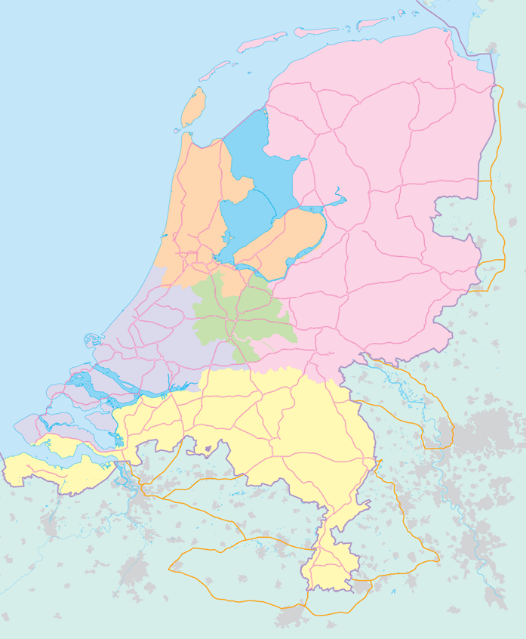
Verkeersverwachting week 27: 04 tot 11 juli 2022
Pikethouders VCNL
OVM: 0652454253
Informatieco: 0655236797
CWVL: 0615429131
Communicatie: 0615182130
Auditing: 0615671563
DT VWM: 06-52844297
Hinderklasse | Hindercategorie (aantal gehinderde)
 | < 1000 | <10.000 | < 100.000 | <1000.000 | >1000.000
2: 5 tot 10 min |  |  | C | C | B
3:10 tot 30 min | C | C | B | A | A
4: > 30 min | C | B | B | A | A
N7 ring Groningen versmald tot 31/12/2024
A12 IJsselbrug 3-2+2 systeem tot 2025
A50 HRR/HRL Heerde – Vaassen 2-2 sys 1/3 tot 31/10/2022
A1 HRR/HRL Apeldoorn –Hoenderloo systeem tot 31/10 2022
A1/A27 HRR/HRL Knooppunt Eemnes 1/3 tot 31/07/2022
A7 Afsluitdijk fasering over 1 rijstrook tot 2025
A12 Galecopperbrug
A29 Haringvlietbrug 2 rijstroken per richting en 50km p/u tot juli 2023
A28 HRL Julianaplein – Groningen Zuid (8243.114)(B3)
Weekendafsluiting
Van | 08-07-2022 22:00 | tot | 11-07-2022 06:00
Omleiding | (N372/N386) en (via N33)
N36 HRR/HRL Marienberg – Dedemsvaart (8888.39/40)(A3)
Weekendafsluiting
Van | 08-07-2022 20:00 | tot | 11-07-2022 06:00
Omleiding | N35/N340
A16 HRL Terbregseplein verbindingsweg naar A20 HRL (7717.57)(B3)
Weekendafsluiting In de nacht 09-07-2022 22:00 t/m 10-07-2022 10:00 is ook de A20 HRL afgesloten tussen Terbregseplein en Rotterdam Crooswijk het verkeer gaat hierbij over de doelgroepenstrook.
Van | 09-07-2022 22:00 | tot | 11-07-2022 05:00
Omleiding | Ring Rotterdam en kleinschalig
A12-HRR+VWx Knooppunt Oudenrijn- Lunetten (9436.13/14)(B3)
Nachtafsluitingen Hoofdrijbaan tussen knooppunt Oudenrijn en Lunetten. De parallelrijbaan richting Arnhem is dicht tussen afrit Nieuwegein (16) en Kanaleneiland (17) van 23.00 tot 8.30 uur.
Van | 08-07-2022 21:00 | tot | 10-07-2022 11:00
Omleiding | A16/A15/A27, N230/A27, A2/A15/A50
A58 HRL Tilburg Centrum Oost – De Baars (8552.157)(B3)
Weekendafsluiting
Van | 08-07-2022 22:00 | tot | 11-07-2022 05:00
Omleiding | A27/A59 en A/N65 /A2
Evenementen
Bospop 7 t/m 11 juli 2022

